Slide 1


Русский язык 3 класс
«Школа России»
Правописание слов с удвоенными согласными

Slide 2

декабря.
Классная работа.
Сижу правильно,
пишу красиво!

Slide 3
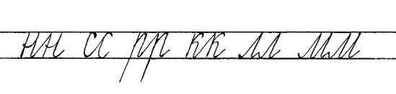


Упражнение в чистописании букв по образцу учителя
Что заметили в упражнении по чистописанию?

Slide 4

По какой теме начнём работу сегодня?
Правописание слов с удвоенными согласными
Что уже знаем
об удвоенных согласных?
с. 121

Slide 5

Мы знаем
Если в слове долгий согласный звук, то пишем две одинаковые буквы:
При переносе слов с удвоенными согласными одну букву оставляют на строке, другую - переносят.

Slide 6
Мы знаем
Эти буквы - близнецы –
Удалые молодцы!
Ты одной закончи строчку,
А другой её начни.

Slide 7

Что узнаем об удвоенных
согласных в информации
Мудрой Совы?
Удвоенные согласные в слове - это орфограмма.
Написание удвоенных согласных надо проверять по орфографическому словарю.
с. 121

Slide 8


Вспомним ранее изученные словарные слова с удвоенными согласными
СУББОТА
Шестой день недели.

Slide 9

Вспомним ранее изученные словарные слова с удвоенными согласными
ШОССЕ
Дорога с твёрдым покрытием.

Slide 10
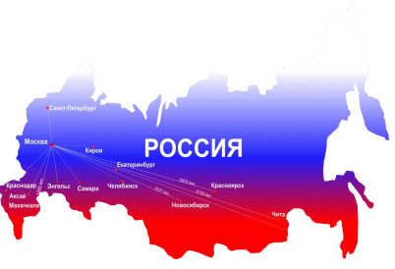
Вспомним ранее изученные словарные слова с удвоенными согласными
РОССИЯ
Название нашей страны.

Slide 11
Вспомним ранее изученные словарные слова с удвоенными согласными
РУССКИЙ
Государственный язык нашей страны.

Slide 12
Вспомним ранее изученные словарные слова с удвоенными согласными
ОРФОГРАММА
Написание, соответствующее правилам орфографии, требующее применения этих правил, правил правописания.
К какой орфограмме относятся словарные слова с удвоенными согласными?

Slide 13
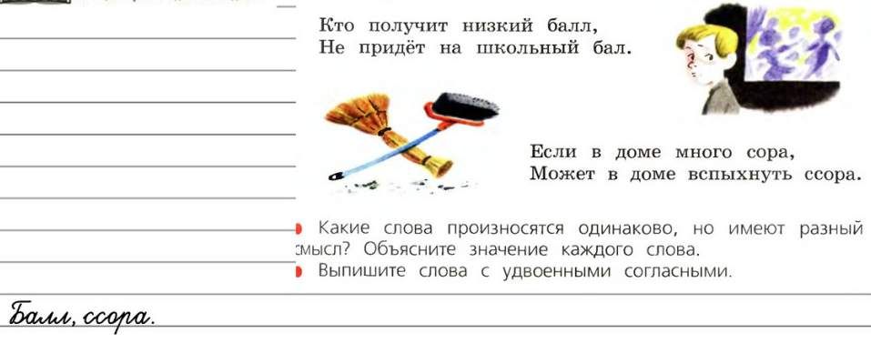

Определяем, какие слова произносятся одинаково, но имеют разный смысл?
Объясните значение каждого слова.
Выпишите слова с удвоенными согласными.
с. 121 упр. 233

Slide 14

Проверим работу в тетради!
Аккуратный, беззвёздный, ванна, ввозить, картинный, коллектив, матросский, осинник, перрон, рассказать, ссора, суффикс, шоссе .
Оцените работу в тетради!
!
?
Перечислите, какие удвоенные согласные могут быть в словах?

Slide 15

Подведём итоги работы на уроке
С какой орфограммой работали на уроке?
Какие виды работы выполняли?
Оцените свою работу!
!
Всё получилось без проблем!
?
Надо быть внимательным!

Slide 16

с. 123 упр.237, подготовка к словарному диктанту слов с удвоенными согласными
Благодарю за работу
на уроке!

